Slide 1
Neurális Chatbotok
Csáky Richárd
github.com/ricsinaruto/Seq2seqChatbots/wiki
Notes:
Miért tartok erről előadást? Github link ahova 72 cikknek a kielemzését feltöltöttem. Ha egy átlag cikk 8 oldal akkor azt jelenti, hogy több mint 500 oldalnyi tudományos szöveget olvastam a témában

Slide 2
Témák
Bevezető
Problémák
Ötletek, javaslatok
Cikkek
Deep Reinforcement Learning for Dialogue Generation [1]
Adversarial Learning for Neural Dialogue Generation [2]
Attention Is All You Need [3]
[1] Jiwei Li, Will Monroe, Alan Ritter, Michel Galley, Jianfeng Gao, Dan Jurafsky. 2016.
[2] Jiwei Li, Will Monroe, Tianlin Shi, Sebastien Jean, Alan Ritter, Dan Jurafsky. 2017.
[3] Ashish Vaswan, Noam Shazeer, Niki Parmar, Jakob Uszkoreit, Llion Jones, Aidan N. Gomez, Łukasz Kaiser, Illia Polosukhin. 2017.
Notes:
Felsorolom a témákat és 1-1 mondatot mindegyikhez mondok

Slide 3
Bevezető 1. Relevancia
2014 – NMT [1]
2015 – Neurális chatbot [2]
[1] Kyunghyun Cho, Dzmitry Bahdanau, Fethi Bougares, Holger Schwenk, Yoshua Bengio. 2014. Learning Phrase Representations using RNN Encoder–Decoder for Statistical Machine Translation.
[2] Oriol Vinyals, Quoc V. Le. 2015. A Neural Conversational Model.
Notes:
2014-ben kezdődött az NMT, 2015ben a neurális chatbot, 2016ban kapta fel a fejét a média (2014 június nem tudom miért ilyen kiugró)
2017es érték kiszámolt az eddigiek alapján.

Slide 4
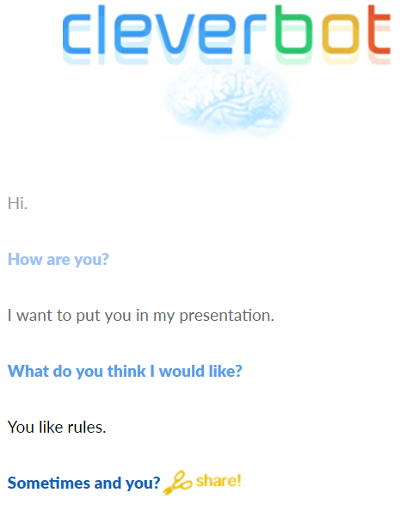
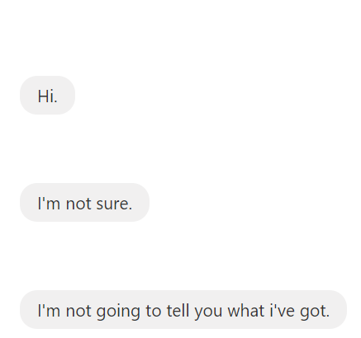
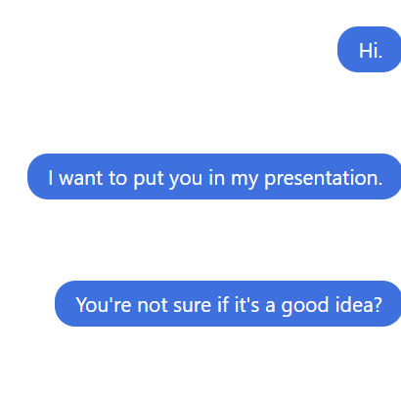
Bevezető 2. Chatbot típusok
Rule-based
Neurális
Notes:
Én csak neurális hálózat alapúakról fogok beszélni.
Jobb oldalon egy sima seq2seq alapú látható

Slide 5
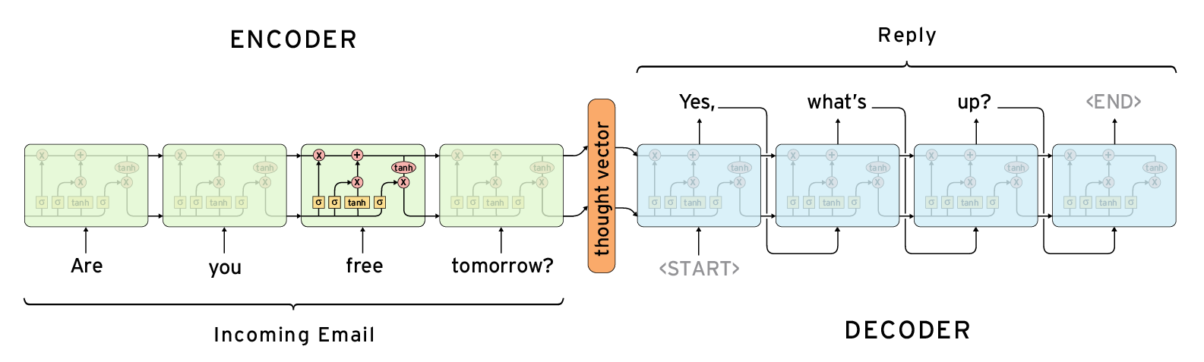
Bevezető 3. Seq2seq
Notes:
2 Unrolled LSTM
Nmt-re hozták be, de használjak question answeringre vagy summarizationre is (bármilyen szekvencia-szekvencia mapping feladatra jó)
egyszerre 1 szót predictel softmaxal
Olyan mint egy fordítás, csak nem 2 nyelv közt, hanem egy párbeszéd 2 szereplője közt
Padding, bucketing, kell, hogy különböző hosszúságú mondatokon tanítsunk (minden bucket egy külön modell) a táblán bemutatni egy egyszerű példát: [I,go,.] -> [Je,vais,.]: [PAD,PAD,I,go,.] -> [<START>,Je,vais,.,<END>]

Slide 6

Bevezető 4. Tanítás és Evaluáció
Maximum log probability
Publikus tanító adat:
Twitter
Film feliratok
Ubuntu chat logs
Evaluáció:
Bleu, perplexity
Amazon mechanical turk
$$\hat{T}=\arg{\max_{T}{\{\log{p(T|S)\}}}}$$
Notes:
Source és target mondatok közti valószínűség logaritmusának maximalizálása (ez a standard loss function de vannak jobbak amikről beszélni fogok).
prediktált szavak probabilityje (softmax) és one-hot encoding ground truth közti eltérés
Ezek a standard metrikák de vannak újak amikről beszélni fogok
Bleu word overlap (n-gram)-okat számol, hogy mennyi egyezik meg

Slide 7
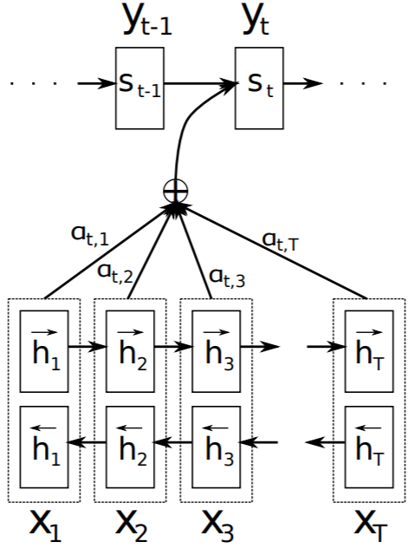
Bevezető 5. Kiegészítések – Attention [1]
[1] Kyunghyun Cho, Dzmitry Bahdanau, Yoshua Bengio. 2014. Neural Machine Translation by Jointly Learning to Align and Translate
Notes:
Részlet a decoderből (visszalapozni a seq2seq diára)
Alsó rész más, de lényegtelen, csak annyi, hogy fordítva is encodolják a mondatot
Lényeg: minden predikciónál az előző szón kívül plusz infó egy feed-forward vagy sima dot product formájában a source encodolt szavakból

Slide 8
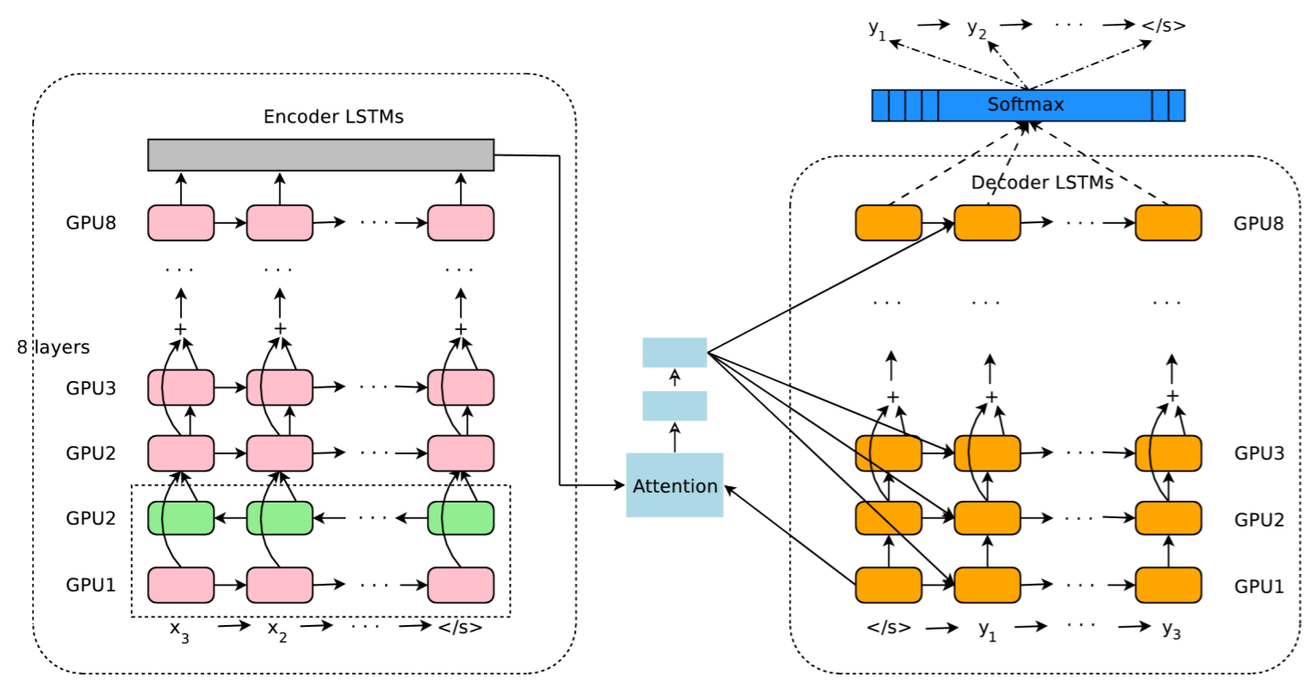
Bevezető 6. Google NMT [1]
[1] Yonghui Wu, Mike Schuster, Zhifeng Chen, Quoc V. Le, Mohammad Norouzi. 2016. Google’s Neural Machine Translation System: Bridging the Gap between Human and Machine Translation
Notes:
8 layer, melyből az alsó bidirectional
Residual connectionok is vannak
Attention modul látható

Slide 9
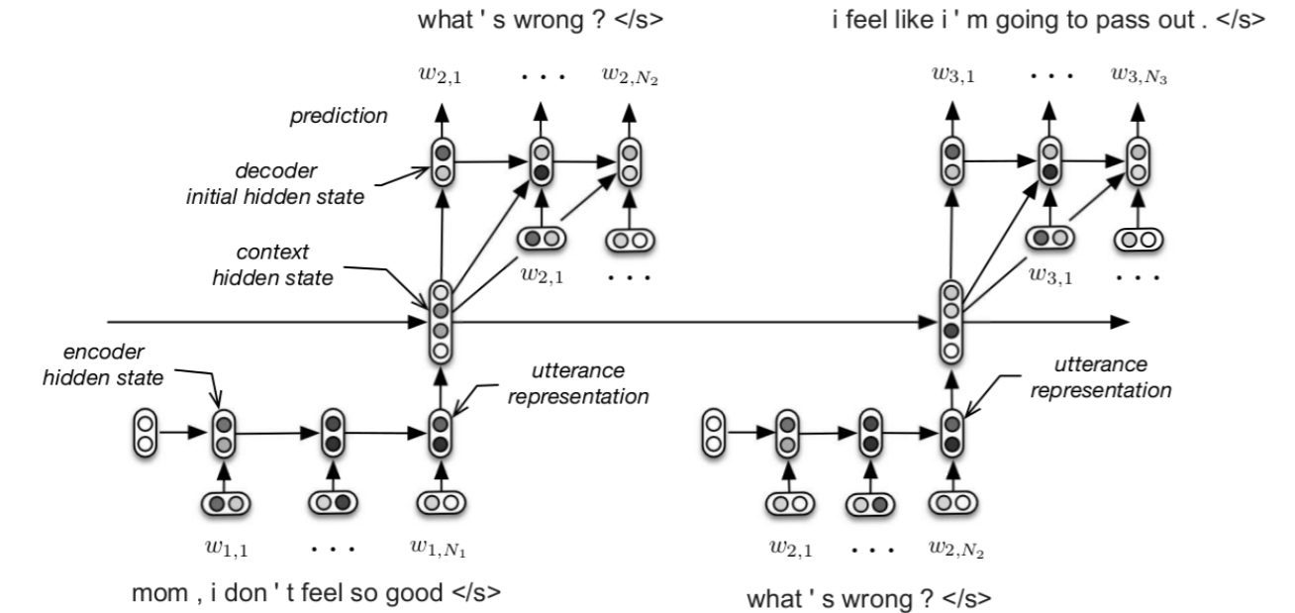
Bevezető 7. Kiegészítések – HRED [1]
[1] Iulian V. Serban, Alessandro Sordoni, Yoshua Bengio, Aaron Courville, Joelle Pineau. 2015. Building End-To-End Dialogue Systems Using Generative Hierarchical Neural Network Models
Notes:
Alap seq2seq-ben ha hosszabb contextet akarunk akkor nagyon hosszan kéne unrollolni az LSTM-et ezért jobb egy hierarchikus model
Ebbe is lehet különböző szinteken akár word akár utterance level attention alkalmazni

Slide 10
Problémák 1.
Jó tanító adat hiánya
Loss function
Metrikák

Slide 11
Problémák 2. Jó tanító adat hiánya
Film
Csak IT domain
Twitter
Post/reply
Nem természetes
Ubuntu
Notes:
Alapvető probléma, hogy publikusak és nem pedig messenger alapú privát beszélgetések -> ezek lennének ideálisak de lehetetlen beszerezni

Slide 12
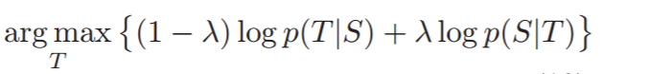
Problémák 3. Loss function
Nincs 1 ground truth válasz
Generikus válaszok („I don’t know”) [1]
Más minimalizálandó függvények : MMI [2], RL
[1] Chia-Wei Liu, Ryan Lowe, Iulian V. Serban, Michael Noseworthy, Laurent Charlin, Joelle Pineau. 2016. How NOT To Evaluate Your Dialogue System: An Empirical Study of Unsupervised Evaluation Metrics for Dialogue Response Generation
[2] Jiwei Li, Michel Galley, Chris Brockett, Jianfeng Gao, Bill Dolan. 2015. A Diversity-Promoting Objective Function for Neural Conversation Models
Notes:
Minimalizálja a predikció probability és a one-hot encoded ground truth közti eltérést minden szóra. Ez jó nmt-ben ahol minden bemenet mondatra 1 jó kimenet van, de beszélgetésben egy szimpla hogy vagy-ra ezer féleképp lehet válaszolni.
Rossz dologra optimalizál, inkább QA-ra jó, mer ott minden kérdésre egy válasz van. Amiatt, hogy egy mondatra sok válasz van generikust tanul meg mivel átlagolja a válaszokat. (embedding space-ben valszeg
helyezkednek el középen
MMI-t (fordított valószínüséget is figyelembe vesz) egyre többen használják a sima MLE helyett, RL-re majd kitérek az egyik cikknél

Slide 13
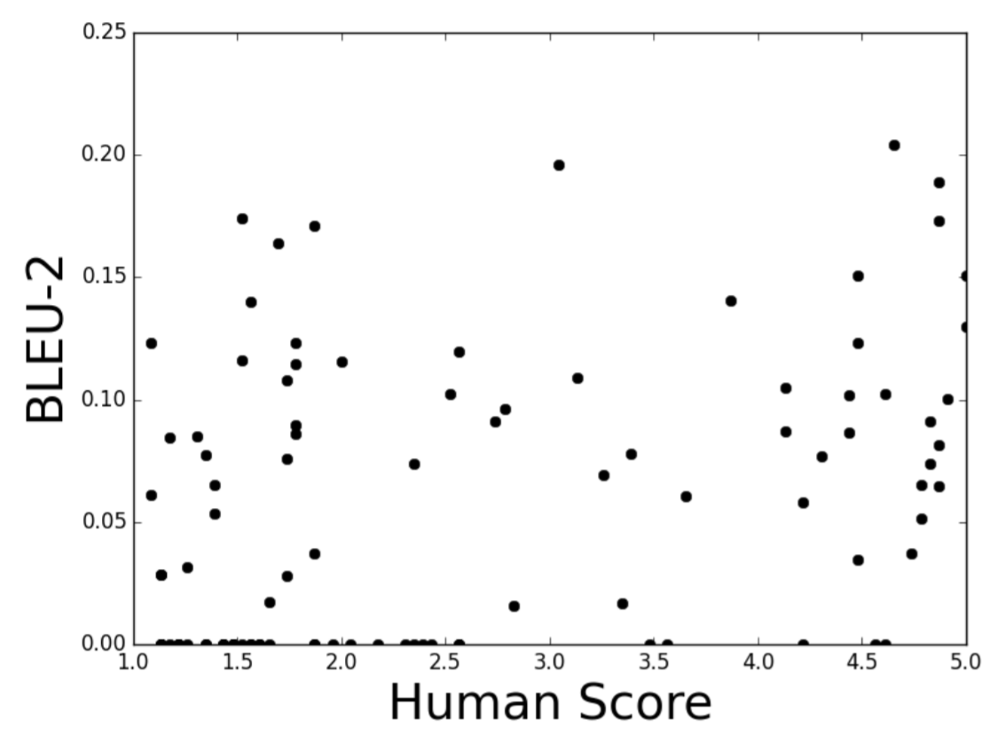
Problémák 4. Metrikák
BLEU és perplexity nem korrelál emberi evaluációval [1]
Humán evaluáció nem egy standard mérhető univerzális metrika (+pénzbe kerül)
Megoldási kísérletek:
RNN alapú pontozó [2]
Adverzariális pontozó [3]
[1] Chia-Wei Liu, Ryan Lowe, Iulian V. Serban, Michael Noseworthy, Laurent Charlin, Joelle Pineau. 2016. How NOT To Evaluate Your Dialogue System: An Empirical Study of Unsupervised Evaluation Metrics for Dialogue Response Generation
[2] Ryan Lowe, Michael Noseworthy, Iulian V. Serban, Nicolas Angelard-Gontier, Yoshua Bengio, Joelle Pineau. 2017. Towards an Automatic Turing Test: Learning to Evaluate Dialogue Response
[3] Jiwei Li, Will Monroe, Tianlin Shi, Sebastien Jean, Alan Ritter, Dan Jurafsky. 2017. Adversarial Learning for Neural Dialogue Generation
Notes:
Ok ugyanaz mint az előbb: ezek a metrikák úgy működnek ha 1 ground truth van.
Adverzariálisról beszélek később cikk keretében

Slide 14
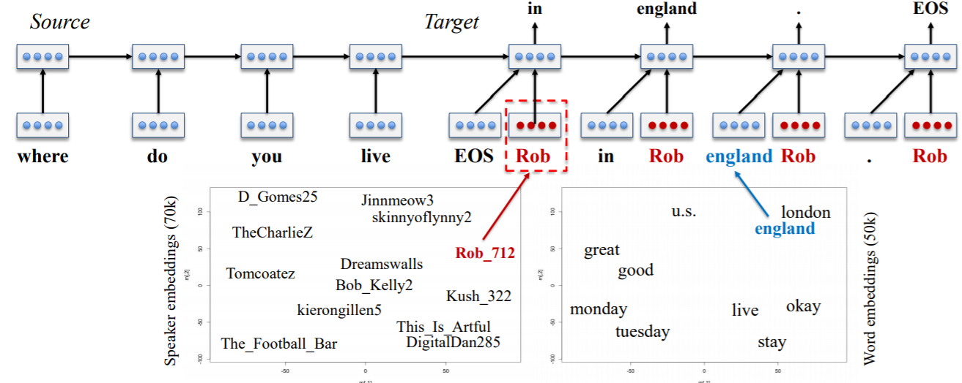
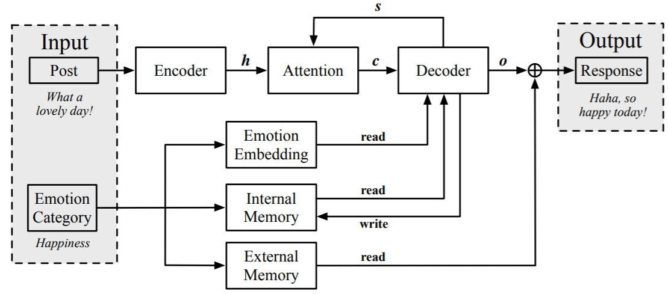
Ötletek, javaslatok 1. Priors / Features
Persona [1]
Emotion [2]
[1] Jiwei Li, Michel Galley, Chris Brockett, Georgios P. Spithourakis, Jianfeng Gao, Bill Dolan. 2016. A Persona-Based Neural Conversation Model
[2] Hao Zhou, Minlie Huang, Tianyang Zhang, Xiaoyan Zhu, Bing Liu. 2017. Emotional Chatting Machine: Emotional Conversation Generation with Internal and External Memory
Notes:
Ezt a diát kezdd táblára rajzolással, hogy 1 konverzáció miktől függ (conv. előzmények, speaker-adresse szemyélyiség, hangulat, külső tényezők, általános tudás)
MLE jól működne ha egy egyéretlmű függvényt akarunk közelíteni, melynél mindegyik bemenetre 1 kimenet van, ezért minél több plusz feature/prior kéne amin conditionálunk és egyértelműsítjük a response generálás feladatát. Itt pár próbálkozást látunk de 1 ilyen feature nem elég

Slide 15
Ötletek, javaslatok 2. Speaker-addressee
Sok paraméter kell
Nincs elég adat
Model nem tud tanulni
Notes:
Sok paraméter kell, mivel mindenkinek a személyisége és tudása az összes addigi tapasztalatától függ, ami nagyon sok infó. Nincs elég adat, túl sparse speakerek szempontjából. Model nem tud tanulni mert túl sok paramétert kell megtanulnia (nem fér a memóriába.

Slide 16
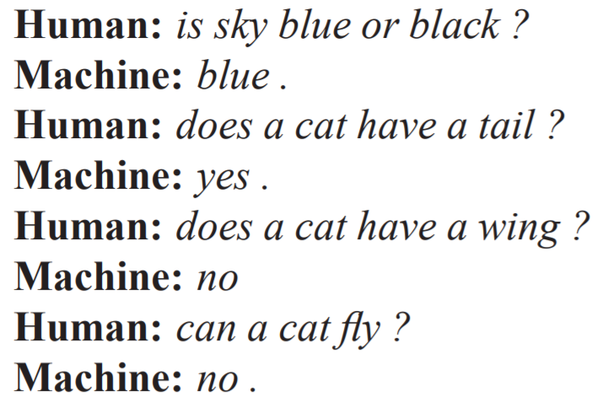

Ötletek, javaslatok 3. World-knowledge
Személyiség mint feature
Általános tudás encoder
Notes:
Emberek alap dolgokban annyira nem térnek el egymástól.
Személyiséget egy mondjuk 500x500as mátrixban is lehet tárolni (500 szó)
World-knowledge reprezentáció létrehozása egy óriási mennyiségű általános tudás szövegen tanított unsupervised encoderrel, amit hozzá lehet utána csapni a conversation modelhez. Vagy együtt tanítva a conversation modellel, de mindenesetre az encoder paramétereiben jelenne meg az általános tudás infó

Slide 17
Ötletek, javaslatok 4. Külső tényezők
Hogy vagy?
Majdnem elütöttek az előbb.
Külső tényezőkön való kondicionálás
Ezek ideiglenesek
Megoldások:
Változó személyiség reprezentáció
Külső tényező encoder
Beszélgetések kihagyása
Mindegyikhez labeled dataset kell
Notes:
Ideiglenesek, mert ha eltelik 1 hét a fenti konvo után már biztos nem ezzel fog válaszolni.
Mindegyikhez egy external event labelezésű dataset kellene ami nincsen jelenleg.

Slide 18
Ötletek, javaslatok 5. Idő
Idő eltelte mint kimenet
Minimalizálás ez alapján is
Emberszerű chatbot
Beszélgetés automatikus folytatása
Notes:
Válasz mellett a két beszélgetés turn közti idő eltelte mint kimenet. Chatlog datasetben ez benne van mint label. Idővektor output softmax alapján (idő bin-ek).
A beszélgetés előzményt be lehet adni a modellbe attól függetlenül, hogy volt-e user hozzászólás, és így maga a chatbot is folytathatja

Slide 19
Ötletek, javaslatok 6. Memória
Valós-idejű model update
Beszélgetés elmentődik a súlyokban és a speaker-addressee paraméterekben
Hosszú beszélgetés előzményre hasznos
Notes:
Minden turn-ben a user reply-t vissza lehet backpropagálni -> a model updateli a súlyokat meg az embeddingeket és elmenti a beszélgetést.
Helyettesíti vagy augmentálja a hierarchikus kontextus modelt.

Slide 20
Ötletek, javaslatok 7.
Implementáció és modell ötletek
Notes:
A táblán.
Ez skippelhető időszűkében, vagy ha nem érdekli a közönséget, esetleg végére is hagyható.

Slide 21
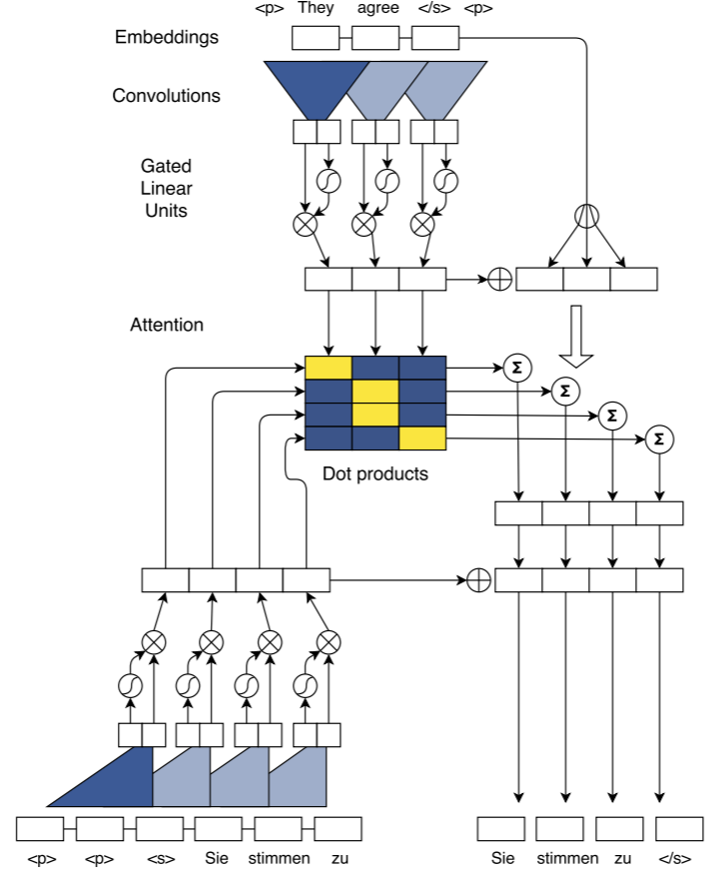
Ötletek, javaslatok 8. Új és más irányok
Reinforcement Learning
2 bot beszél egymással egy cél elérése érdekében
CNN alapú chatbot [1]
[1] Jonas Gehring, Michael Auli, David Grangier, Denis Yarats, Yann N. Dauphin. 2017. Convolutional Sequence to Sequence Learning
Notes:
Ez is skippelhető…
RL-t már használtak korábban és a cikkek keretében ezt be is mutatom, az én ötletem:
két botot tovább lehet trainelni pusztán azzal, hogy egymással beszélgetnek és az egyiknek az a célja hogy egy bizonyos információt kiszedjen a másikból;
RL alapon lehet tanítani az alapján, hogy elérték-e a célt.
CNN alapú modelleket sikeresen használtak nmt-ben, de chatbotokra még nem láttam implementációt, de mégis most ezekről nem beszélnék mer a sima attention alapú modell jobb nmt eredményéket ért el

Slide 22
Cikkek 1.
Deep Reinforcement Learning for Dialogue Generation (2016)
Adversarial Learning for Neural Dialogue Generation (2017)
Attention Is All You Need (2017)
Notes:
Cikk: reinforcement learninget használ chatbotokra adaptálva
Cikk: adverzariális neurális háló modelt használ chatbotokra adaptálva
Cikk: Júniusban megjelent új és teljesen más mint az eddigi modellek mely a jelenlegi legjobb eredményt hozza NMT-ben

Slide 23
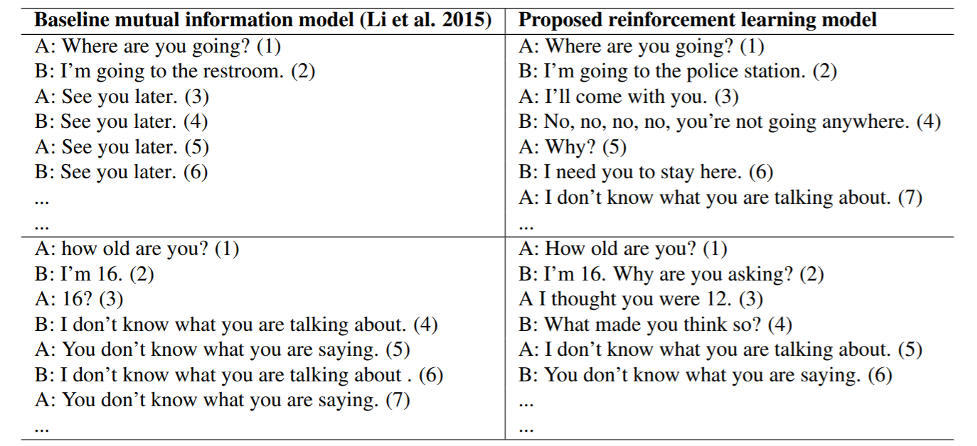
Cikkek 2. RL alapú chatbot
A loss function problémára keresnek megoldást

Slide 24
Cikkek 3. RL alapú chatbot
2 bot beszélgetésének szimulációja
Modell
Encoder-decoder RNN
Inicializálás MMI objektívvel
Reward intuíciók
Interaktivitás
Informativitás
Koherensség
Notes:
az MMI model már alapból elég jó válaszokat ad, ezt fine-tuneolni. Reward függvények hand-crafted-ok.
Supervised betanítása az LSTM modellnek MMI objektív alapján. (erről bővebben később)

Slide 25
Cikkek 4. RL alapú chatbot
State
Előző 2 beszéd aktus enkódolva LSTM-el
Action
A generált válasz (végtelen lehetőség)
Policy
LSTM encoder-decoder
Agent (Policy)
Action
Environment
State, Reward
Notes:
Agent maga a modell ami megkapja a beszélgetést mint előzményt és egy policy (függvény) alapján kiad egy választ (action).
A paramétereket gradiens módszerrel meg lehet tanulni a várt reward függvényekre optimalizálva

Slide 26
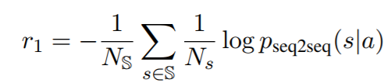
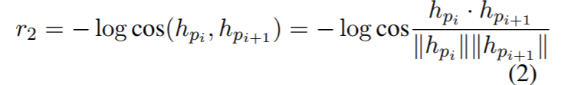
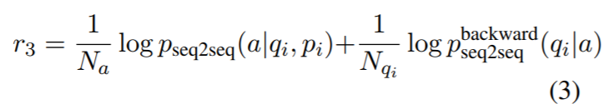
Cikkek 5. RL alapú chatbot
Általános válaszok büntetése
Információ nélküli válasz büntetése
Szemantikusan koherens válasz jutalmazása
Végső reward függvény
Notes:
1.: a = jelenlegi action, s pedig a következő turn: p_seq2seq a valószinüségét adja meg, hogy az action s-t fog adni egy seq2seq model alapján. S 8 darab általános / unalmas mondat ami gyakori seq2seq modelleknél. Tehát ha nagy a valószínüsége hogy a jelenlegi válasz unalmas választ eredményezne akkor csökkenti a jelenlegi válasz valószinüségét.
2.: büntetjük ha hasonló a mostani és az előző válasz, ezzel segítve, hogy minél információdúsabb legyen a beszélgetés
3.: az előző rewardok miatt nem lesz szemantikusan értelmes a válasz ezért kell ez a standard MMI kritérium
4.: lambdák súlyok

Slide 27
Cikkek 6. RL alapú chatbot
MMI alapú előtanítás
RL alapú hozzáállás
Ezt is előtanítjuk MLE objektívvel
Curriculum learning
Gradiens becslése
MLE
MMI
RL
Notes:
Mivel a függvény második részéből való dekódolásához előbb le kéne generálni az egész választ, ezért MMI reward meghatározása amint a végéhez ért a generálás, és ezt backpropagáljuk. A p_backwardot egy fordított target-source-on tanított seq2seq model alapján határozzuk meg.
Curriculum learning: MLE objektívet használjuk az első L szóra, majd az RL algoritmust a többire; és fokozatosan csökkentjük L-t
Gradiens becslésében az m a mutual info-ra vonatkozik, logp_rl pedig maga a megtanulandó policy, vagyis neurális hálózat
B: csökkenti a szórást miközben unbiased marad: critik network mely inputként kapja a dialógust és áttranszformálja egy skalárrá egy hierarchikus networkkel; optimalizálva van a becsült reward és az igazi reward eltérése alapján

Slide 28
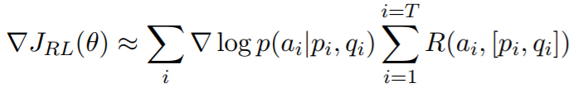
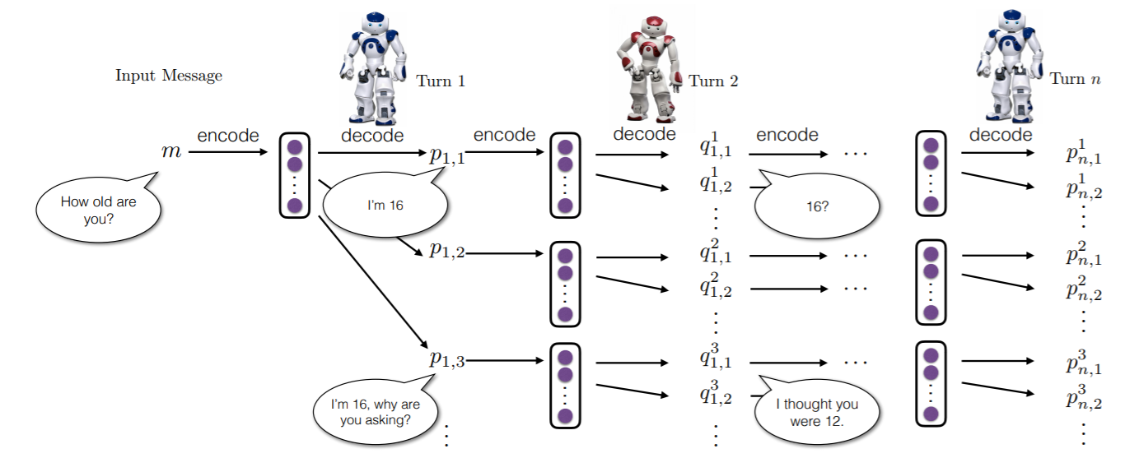
Cikkek 7. RL alapú chatbot
Notes:
Gradiens becslés hasonlóan mint előzőleg (log ratio trick)
5 lehetséges válasz minden beszéd turn-ben, a reward ezeknek az összege
Rewardot csak egy generálás végén kap

Slide 29
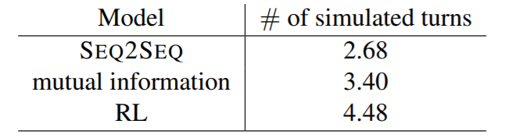
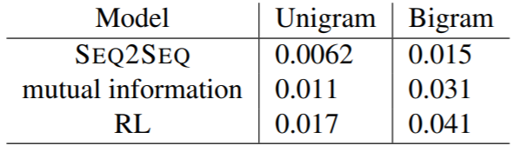
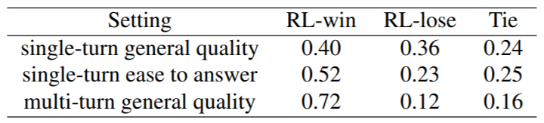
Cikkek 8. RL alapú chatbot
Evaluáció
Dialógus hossza
Diverzivitás
Humán pontozók
Notes:
A dialógus hossza amíg unalmas vagy nagyon hasonló válaszok generálódnak.
Diverzivitás: hány különböző unigram és bigram van a generált válaszokban (beam searchel)

Slide 30
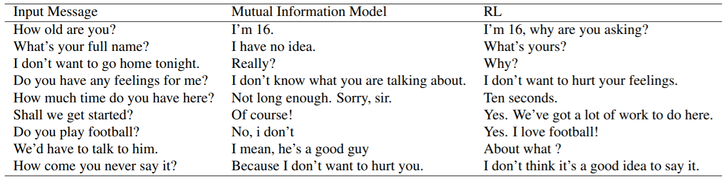
Cikkek 9. RL alapú chatbot
Notes:
Problémák: kézzel írt reward függvények és csak kevés lehetséges válasz és turn szimulálható, mert exponenciálisan növekedik a szám

Slide 31
Cikkek 10. Adverzariális chatbot
Generáló – seq2seq model
Diszkrimináló – mint egy Turing teszt
RL probléma
Diszkrimináló kimenete a reward a generálónak
Notes:
RL: a generált dialógus jóságának mértéke, hogy mennyire tudja átverni a diszkriminátort, hogy emberi dialógus
egy válasz generálása actionoknek a szekvenciája egy seq2seq policy alapján
GAN: egy játék melyben a generálónak át kell vernie a diszkriminálót aki megmondja hogy a generált dialógus az emberi vagy generált-e
Diszkrimináló: bináris klasszifikáló, mely egy hierarchikus encoderből és egy 2-class softmax-ból áll; trainelés pozitív (humán generált) és negatív (generáló generált) példákkal

Slide 32
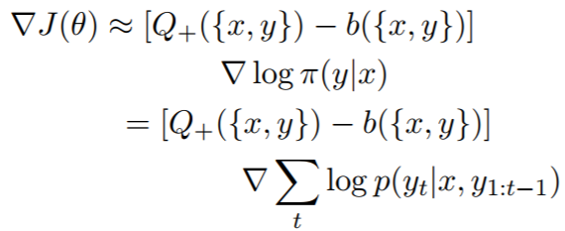
Cikkek 11. Adverzariális chatbot
Gradiens becslés
Reward for every generation step (REGS)
Monte Carlo keresés
Teacher forcing
Notes:
Gradiens becslésre likelihood ratio trick
B itt egy az egyben ugyanaz mint előzőleg: csökkenti a szórást miközben unbiased marad a becslés
REGS kell, hogy ne ugyanazt a rewardot adjuk minden szónak
Monte carlo: egy részlegesen dekódolt szekvenciát befejezünk 5 módon, és az 5 befejezett szekvencia átlag pontját adjuk a részlegesnek (20 token hosszú mondatra 5*20 mondatot kell összesen generálni)
Teacher forcing: a sima RL fragilis mivel a generáló csak a rewardon keresztül látja a gold standardot, és könnyen elmászik
néha egy humán generált választ adunk be a generálóba és így erőltetjük hogy jó választ adjon ki mindenképpen (mint az MLE objektív, tehát alternálunk az adverzariális és az MLE objektív közt.)

Slide 33
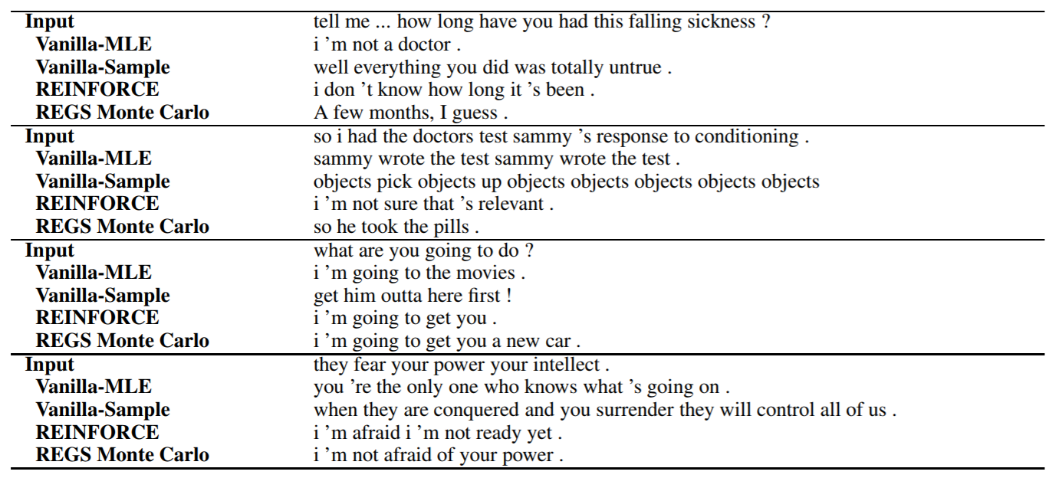
Cikkek 12. Adverzariális chatbot
Generáló előtanítása seq2seq+attn modellként
Diszkrimináló előtanítása MMI modell által generált negatív példákkal

Slide 34
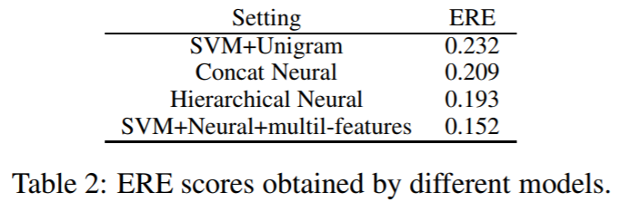
Cikkek 13. Adverzariális chatbot
Adverzariális evaluáció
Külön diszkrimináló modell
Adversarial success
Machine-vs-Random
Diszkrimináló tesztelése
Csak emberi dialógus (50%)
Csak gépi dialógus (50%)
Emberi és random dialógus (100%)
Emberi és kicserélt dialógus (100%)
Notes:
Diszkrimináló modell betanítása hogy megkülönböztessen emberi és gépi dialógusokat
Adversarial success: a példák aránya melyben a modell képes átverni a diszkriminálót, 1-0.5 a maximum
Diszkrimináló tesztelése fontos, mer különben nem tudhatjuk, hogy jó a tesztelt modell vagy csak a diszkrimináló rossz
4 teszt eset, mindegyiknél zárójelben a gold standard diszkrimináló modell accuracy
ERE a gold-standardtól való accuracy eltérés mértéke
Machine vs random kell, hogy a generáló ne verje át a diszkriminálót pusztán azzal, hogy random értelmetlen dialógusokat sample-l. diszkrimináló betanítása, hogy különbséget tegyen machine és random közt
A képen láthatóak a különböző adversarial evaluáció modellek: az utsóban a multil-featurek a forward és backward logp(t|s) értékre vonatkoznak
ők a hierarchikust használják még ha nem is a legjobb mer end-to-end

Slide 35
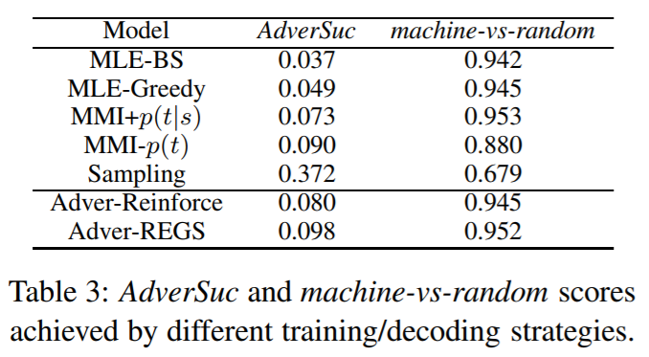
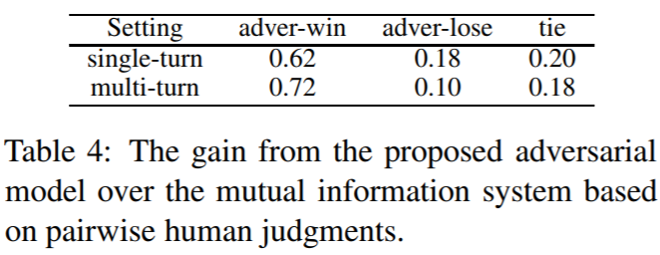
Cikkek 14. Adverzariális chatbot
Notes:
MMI-p(t) elég jó de kisebb a machine-vs-random ami azt jelenti hogy valamennyivel értelmetlenebb ami elvárható mivel a –p(t) azt jelenti, hogy penalizáljuk a language model alapú (vagyis koherens) válaszokat

Slide 36
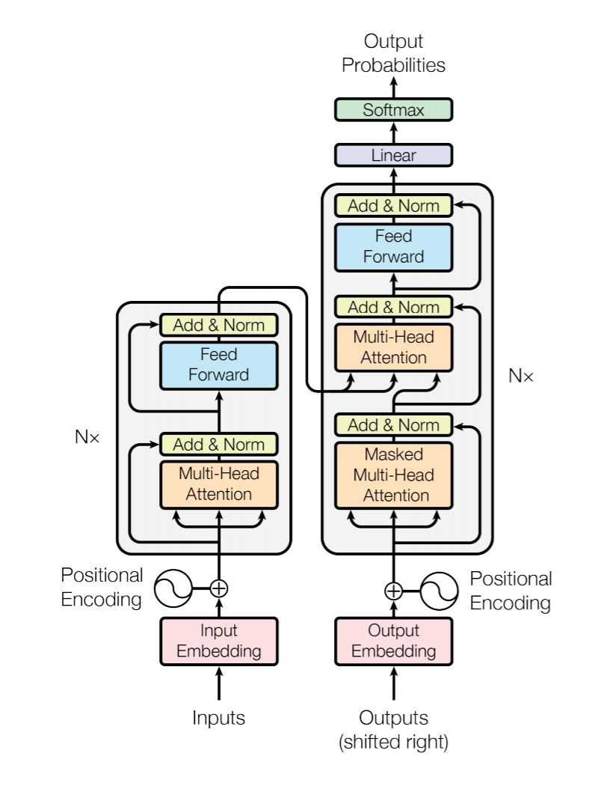
Cikkek 15. Attention Is All You Need
Notes:
Miért beszélünk erről? Mert state-of-the-art-ot ért el egy egyszerű és teljesen más modellel
Ábra alapú magyarázás
Encoder-decoder alapú, de nincs benne semmi rekurrens vagy konvolució
Dekóder autoregresszív, vagyis minden lépésben az előzőleg generált outputokat is figyelembe veszi
Felépítés:
encoder és decoder is 6-6 layerből áll, 2-3 sublayer darabja
multi-head self-attention + feed forward network
decoderben a self-attention maskolva van, hogy csak az előző outputokat vegye figyelembe, és egy sima attention is van az encoder felé
residual kapcsolatok (dropouttal) egy sub-layert áthidalva, majd layer normalizáció
droput az összegzett input és output embeddingekre is

Slide 37
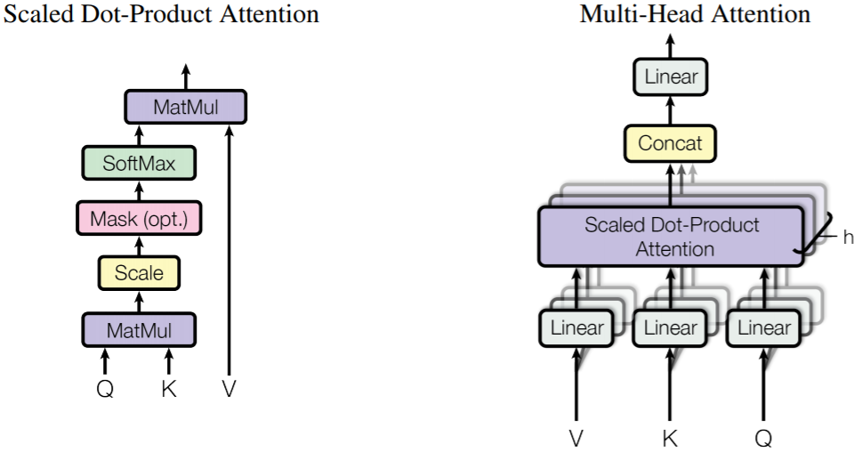


Cikkek 16. Attention Is All You Need
$Attention\left(Q,K,V\right)=dropout(softmax\left(\frac{QK^{T}}{\sqrt{d_{k}}}\right)V$)
Attention
Query, Key, Value
Self
Multi-head
$$MultiHead\left(Q,K,V\right)=Concat\left(head_{1}, …,head_{h}\right)W^{O}$$
$head_{i}=Attention(QW_{i}^{Q}, KW_{i}^{K}, VW_{i}^{V}$
Notes:
Self attentionnél a query-t kapjuk mint vector, key és value paraméterek, míg köztes attentionnél a decoderben a query és key encoderből és decoderből jön
Van egy scaling factor: elosztjuk a key és query dimension gyökével
Multi-head: különböző lineáris projekciókkal meghatározott dimenziókba, a végén concatenateljük és visszaprojektáljuk

Slide 38
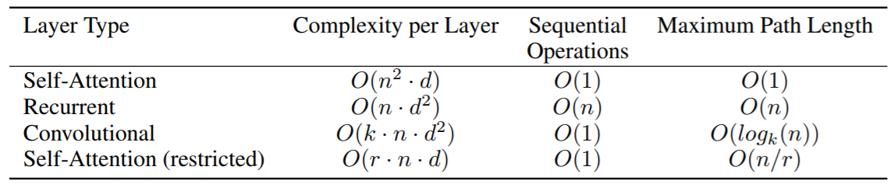

Cikkek 17. Attention Is All You Need
$FFN\left(x\right)=\max\left(0,xW_{1}+b_{1}\right)W_{2}+b_{2}$
Pozíció embedding
$PE_{(pos,2i)}=\sin\left(\frac{pos}{{10000}^{\frac{2i}{d_{model}}}}\right)$
$PE_{(pos,2i+1)}=\cos\left(\frac{pos}{{10000}^{\frac{2i}{d_{model}}}}\right)$
Notes:
Feed forward network
Pozíció encoding kell, hogy figyelembe vegyük a szekvenciális információt (mivel nincs RNN vagy CNN)
szimplán hozzáadva az input embeddinghez
tanult embeddinggel is kísérleteztek de kb ugyanolyan eredményre jutottak
Miért self-attention:
maximum úthossz(path length) input és output közt a hálóban
n a szekvencia hossza, d a dimension, k a kernel méret

Slide 39
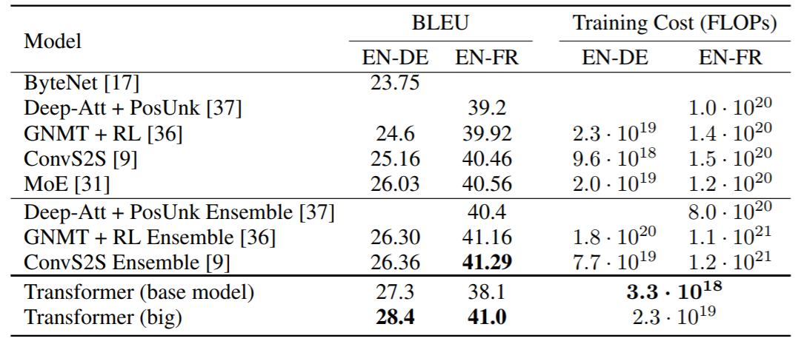
Cikkek 18. Attention Is All You Need
8 NVIDIA P100 GPU (3.5 napig)
Notes:
Mindegyik modellről adni rövid magyarázatot
Training cost = training time * number of gpus * gpu FLOP

Slide 40
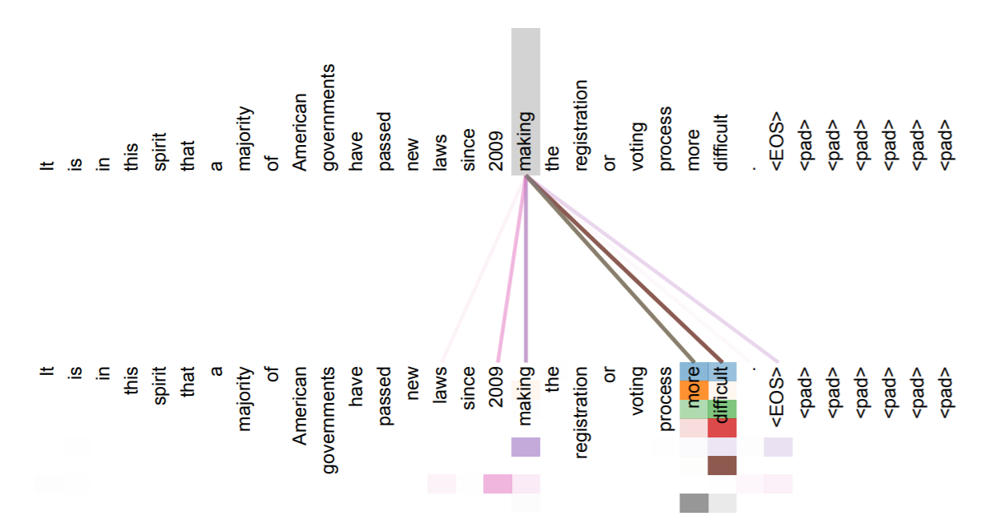
Cikkek 19. Attention Is All You Need
Notes:
Encoder self-attention layer 5
Különböző színek különböző attention headekre utalnak

Slide 41
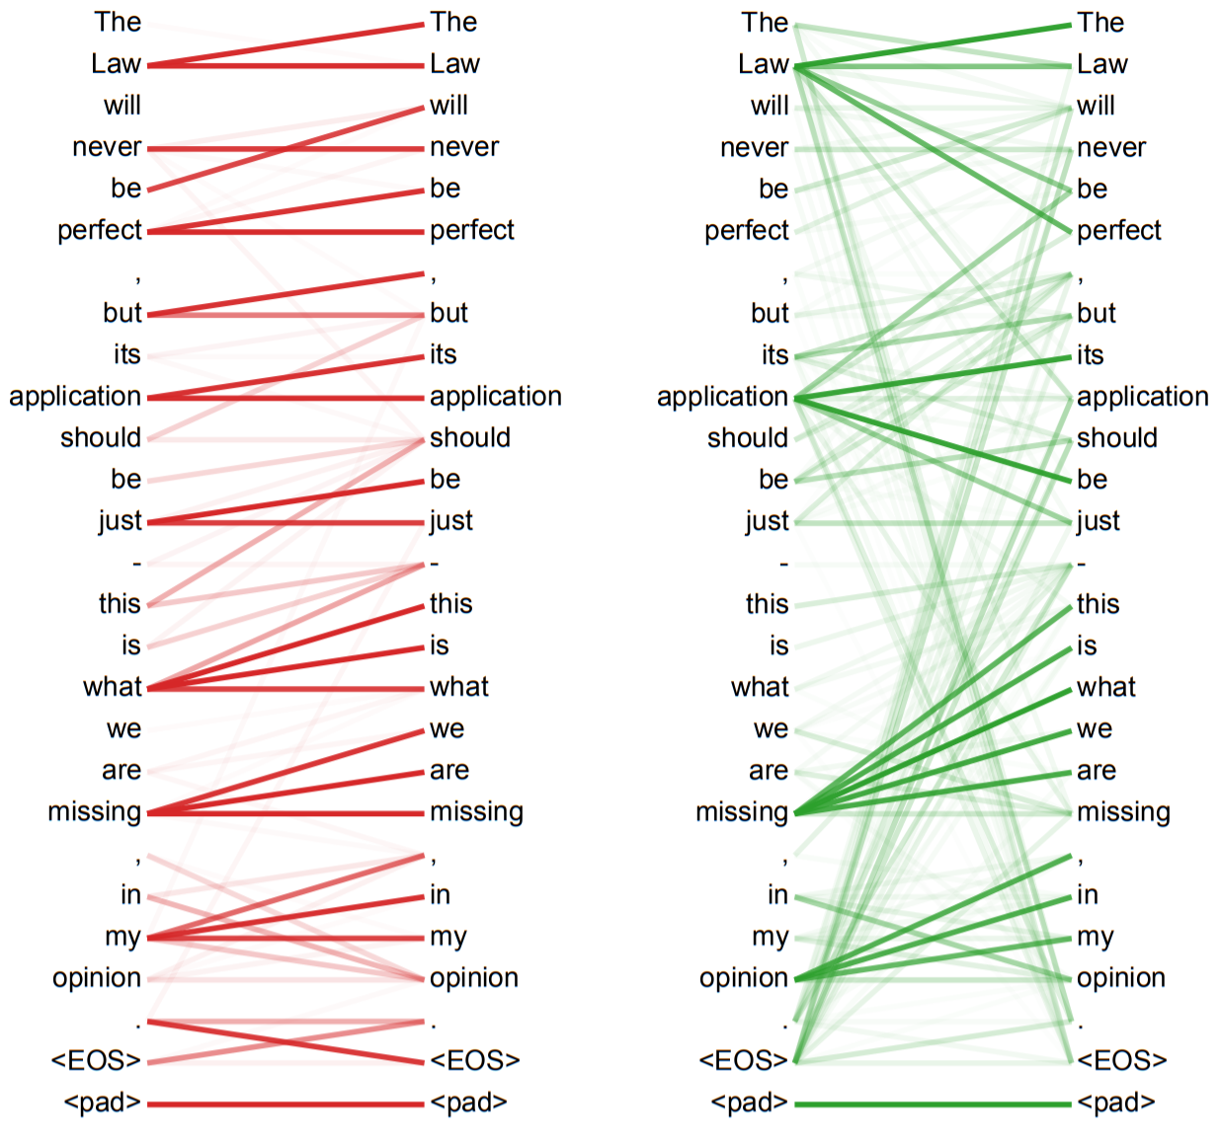
Cikkek 20. Attention Is All You Need
Notes:
Két különböző attention fej az 5. layerben az encoder self-attention moduljában
A különböző fejek különböző strukturális tulajdonságokra tanulnak rá

Slide 42
Köszönöm a figyelmet!
Miről volt szó?
Seq2seq típusok
Loss function (MLE, MMI)
Metrikák
Priorok / feature-ök
RL alapú chatbot
Adverzariális chatbot
Attention model
Notes:
Miről volt szó, hogy könnyebb legyen kérdezgetni

